Slide 1
Паттерны проектирования
Dependency Injection
Канал событий
Hard Code
Крашенинник Н.А. ПММ63

Slide 2
Dependency Injection Principle
Внутренние зависимости удаляются из реализации,
они должны быть внедрены извне.
Class
depends
Dependency
depends
implements
Interface
Dependency 2
implements

Slide 3
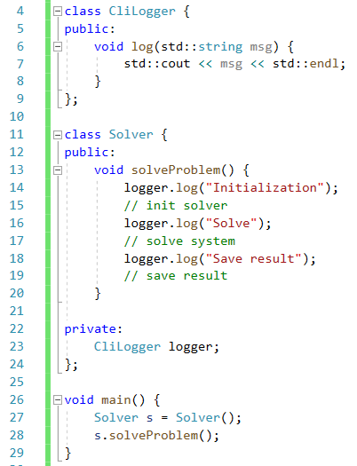
Пример без внедрения зависимостей
Solver
depends
CliLogger

Slide 4
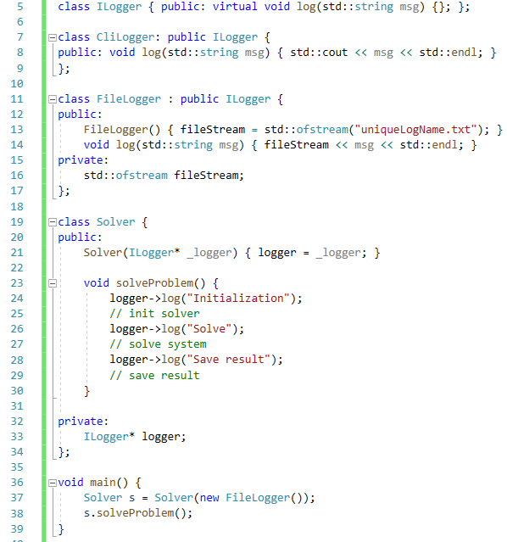
Пример с внедрением зависимостей
Solver
depends
ILogger
implements
CliLogger
FileLogger

Slide 5
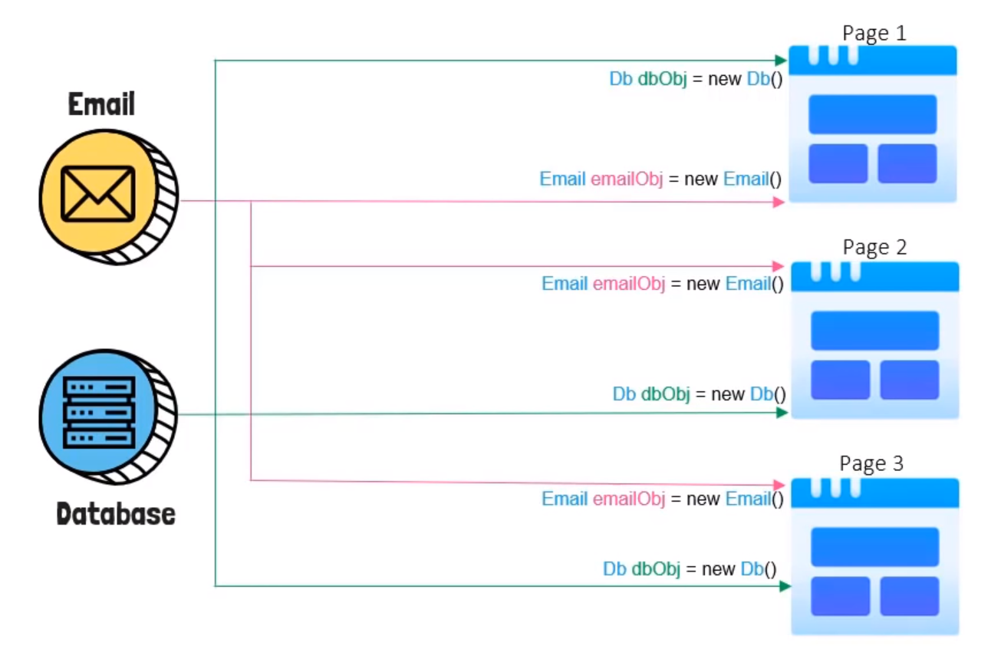
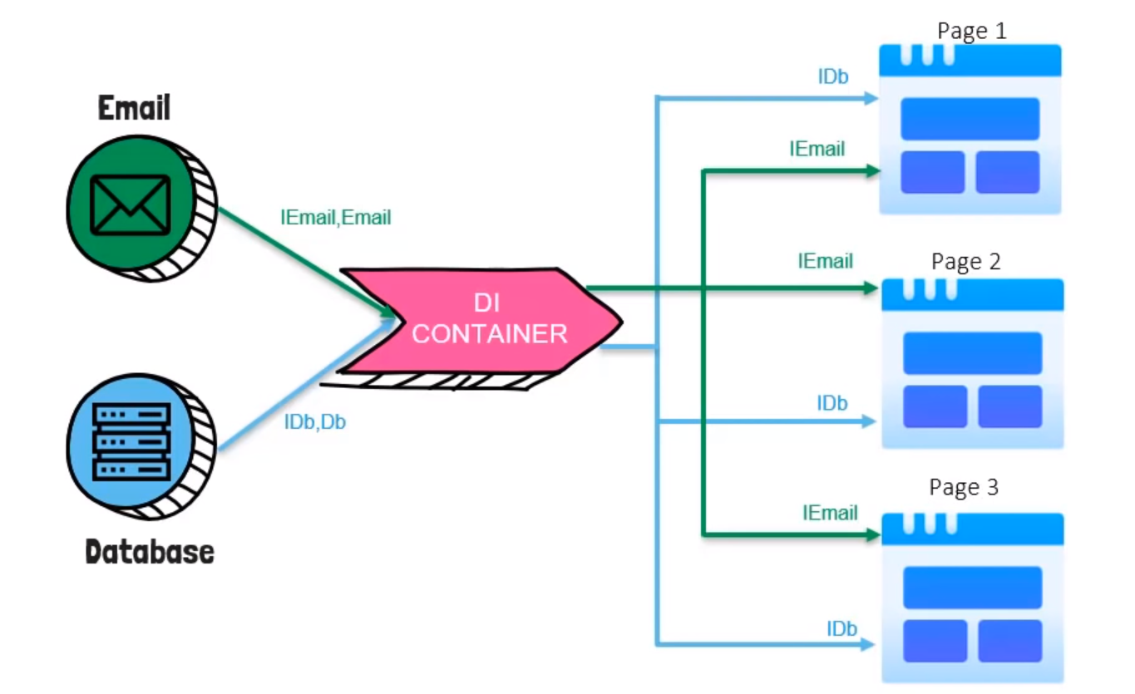
Внедрение зависимостей в ASP.NET core
без внедрения зависимостей
с внедрением зависимостей

Slide 6
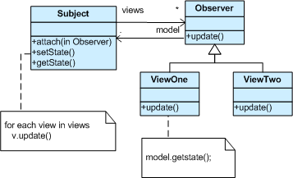
Паттерн «Канал событий»
Является расширением паттерна «Издатель – Подписчик»

Slide 7
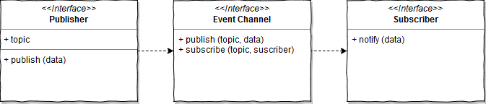
Паттерн «Канал событий»
Канал является централизированным
Subscriber может получать сообщения от разных Publisher, даже если он подписан только на один канал
Используются «сильно типизированные события»: Subscriber может ожидать поступления определённых типов данных события, если регистрируется для определённого события.
Возможны реализации, когда Subscriber может отправлять сообщения в канал, а не только читать его.
Исключается прямое взаимодействие между Publisher и Subscriber

Slide 8
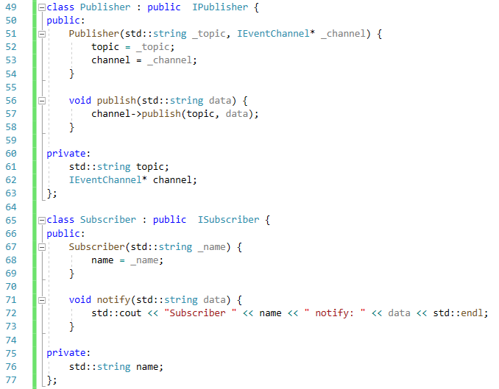
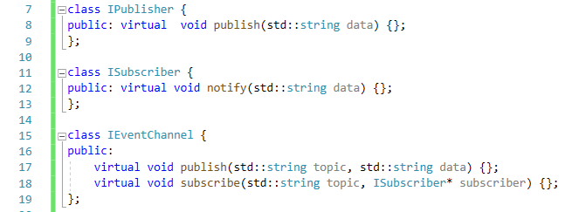
Паттерн «Канал событий»

Slide 9
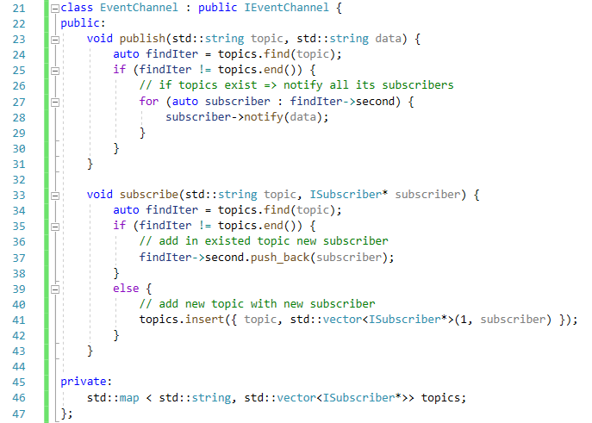
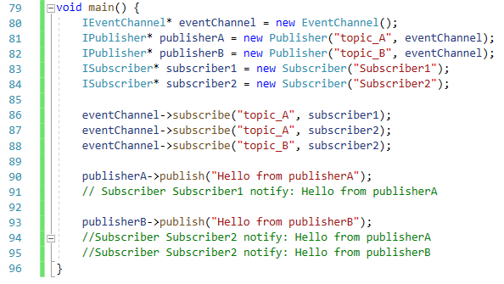
Паттерн «Канал событий»

Slide 10
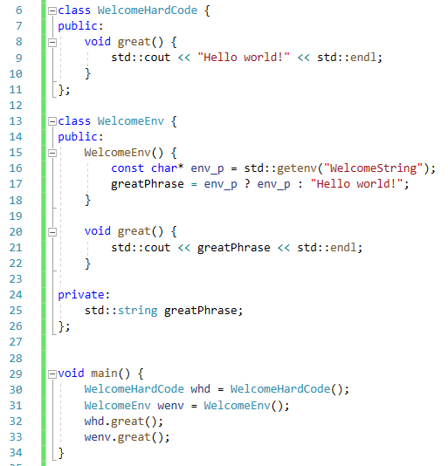
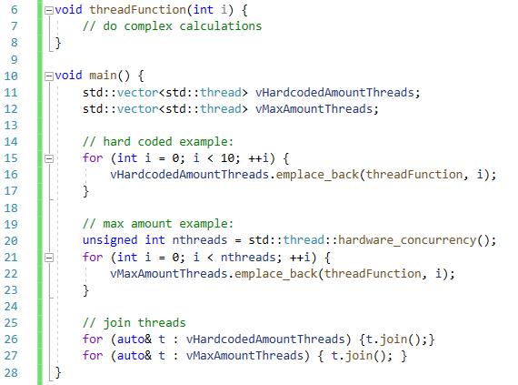
Антипаттерн «Hard Code»
Внедрение предположений об окружении системы в слишком большом количестве точек её реализации.

